Slide 1

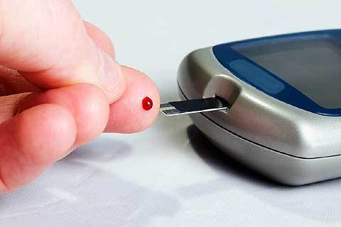
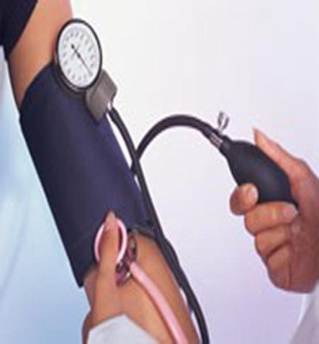

UNIVERSIDADE ABERTA DO SUS
UNIVERSIDADE FEDERAL DE PELOTAS
Especialização em Saúde da Família
Modalidade a Distância
Turma nº 08
Melhoria da Atenção à Saúde das Pessoas com Hipertensão e/ou Diabetes Mellitus da USF Urbano, Mata/RS.
Especializando: Yanelys R Fernandez Orientador: Marcos Fabio Turra
Pelotas/RS.

Slide 2
INTRODUÇÃO
Hipertensão Arterial e Diabetes Mellitus, doenças crônicas que são a principal causa de morbimortalidade na população brasileira e importantes fatores de risco para desenvolvimento das doenças cardiovasculares, cerebrovasculares e renais.
Hipertensão arterial sistêmica (HAS) e o Diabetes mellitus (DM) são atualmente duas das doenças mais comuns e severas no mundo.

Slide 3
Município de Mata /Rio Grande do Sul
População total: 5111 habitantes (IBGE 2010)
População alvo (região rural): 2193 habitantes
O município possui atualmente 1 Unidade Básica de Saúde (UBS), mista e uma extensão desta Unidade localizada no interior na localidade de Vila Clara.
Temos um hospital filantrópico de baixa complexidade, um laboratório vinculado ao SUS, não temos NASF.
Não temos CEO e nem serviço de atenção especializada
Os usuários que precisam de atendimento especializado são encaminhados para nosso centro de referencia Hospital Universitário (HUSM) Santa Maria.

Slide 4

UBS Urbano
É uma UBS Tradicional, localizada na região Urbana e atende além da população urbana aproximadamente 15 comunidades do interior do município (a mais longe fica a 20km da UBS e se chama São Roque)
A UBS tem uma população na área adstrita de 5111 usuários, com uma população de 2193 pessoas na região rural onde foi desenvolvido o projeto
Estamos totalmente vinculados com o Sistema Único de Saúde (SUS)
Temos uma equipe de saúde composta por uma Médica Geral, uma Enfermeira, um Técnico de Enfermagem, seis Agentes Comunitários de saúde, um técnico em higienização.

Slide 5
UBS Urbano

Slide 6
Em relação à atenção a saúde dos usuários com hipertensão arterial sistêmica (HAS) e/ou diabetes mellitus (DM) segundo o caderno de ações programáticas previsto para nossa área de abrangência seria de 490 hipertensos e 140 diabéticos, para o que avaliamos e cadastramos 260 hipertensos representando 83.9%, e 65 diabéticos (75.6%). Estes usuários recebem atendimento todos os dias na UBS, não há um dia específico para os atendimentos e os mesmos são feitos por agendamento e de forma espontânea.

Slide 7
OBJETIVO GERAL
Melhorar a atenção à saúde da pessoa com Hipertensão Arterial Sistêmica e/ou Diabetes Mellitus na UBS Urbano, Mata/RS.

Slide 8
METODOLOGIA
A intervenção foi realizada na região rural da Unidade Básica de Saúde UBS Urbano , no Município de Mata/RS;
Público alvo: pessoas hipertensas e diabéticas com 20 anos o mais da área rural da UBS
Período de 12 semanas
Ações estruturadas dentro de quatro eixos temáticos:
  Monitoramento e Avaliação
  Organização e Gestão do Serviço
  Engajamento Público
  Qualificação da Prática Clínica

Slide 9
Ações:
Organização do serviço com a implantação da consulta programada e da ficha espelho
Cadastramento das pessoas hipertensas e diabéticas
Atendimento clínico priorizado
Visita domiciliar com busca ativa aos faltosos
Grupo de pessoas hipertensas e/ou diabéticas

Slide 10
Ações:
Capacitação da equipe sobre acolhimento aos usuários
Monitoramento e avaliação dos atendimentos

Slide 11
LOGÍSTICA
Utilizamos os Cadernos de Atenção Básica do Ministério de Saúde nº 37 de HAS e nº 36 de DM, do ano 2013;
Prontuários clínicos
Ficha-espelho disponibilizada pelo curso de especialização
Planilha coleta de dados
Capacitação da equipe
Registro específico
Acolhimento
Sensibilização da comunidade
Reuniões de grupos

Slide 12
OBJETIVOS
METAS
RESULTADOS

Slide 13
Objetivo 1: Ampliar a cobertura de usuários hipertensos e diabéticos na UBS
Meta 1.1: Cadastrar 90 % dos usuários hipertensos da área de abrangência no Programa de Atenção à Hipertensão Arterial e à Diabetes Mellitus da unidade de saúde.
N=260
N=196
N=97
Figura 1. Cobertura do programa de atenção ao hipertenso na unidade de saúde UBS Urbano, município Mata, RS

Slide 14
Meta 1.2: Cadastrar 90% dos usuários diabéticos da área de abrangência no Programa de Atenção à Hipertensão Arterial e à Diabetes Mellitus da unidade de saúde.
N=65
N=45
N=21
Figura 2. Cobertura do programa de atenção ao diabético na unidade de saúde UBS Urbano, município Mata, RS.

Slide 15
Objetivo 2: Melhorar a qualidade da atenção aos usuários hipertensos e\ou diabéticos
Meta 2.1: Realizar exame clínico apropriado em 100% dos usuários hipertensos
Meta 2.2: Realizar exame clínico apropriado em 100% dos usuários diabéticos
100% nos três meses de intervenção

Slide 16
Meta 2.3: Garantir a 100% dos usuários hipertensos a realização de exames complementares em dia de acordo com o protocolo.
Meta 2.4: Garantir a 100% dos usuários diabéticos a realização de exames complementares em dia de acordo com protocolo.
100% nos três meses de intervenção

Slide 17
Meta 2.5: Priorizar a prescrição de medicamentos da farmácia popular para 100% dos usuários hipertensos cadastrados na unidade de saúde.
Meta 2.6: Priorizar a prescrição de medicamentos da farmácia popular para 100% dos usuários diabéticos cadastrados na unidade de saúde.
100% nos três meses de intervenção

Slide 18
Meta 2.7: Realizar avaliação da necessidade de atendimento odontológico em 100% dos usuários hipertensos.
Meta 2.8: Realizar avaliação da necessidade de atendimento odontológico em 100% dos usuários diabéticos.
100% nos três meses de intervenção

Slide 19
Objetivo 4: Melhorar o registro das informações.
Meta 4.1: Manter ficha de acompanhamento de 100% dos usuários hipertensos cadastradas na unidade de saúde.
Meta 4.2: Manter ficha de acompanhamento de 100% dos usuários diabéticos cadastrados na unidade de saúde.
100% nos três meses de intervenção

Slide 20
Objetivo 5: Mapear as pessoas hipertensas e diabéticas de risco para doença cardiovascular.
Meta 5.1: Realizar estratificação do risco cardiovascular em 100% dos usuários hipertensos cadastradas na unidade de saúde.
Meta 5.2: Realizar estratificação do risco cardiovascular em 100% dos usuários diabéticos cadastrados na unidade de saúde.
100% nos três meses de intervenção

Slide 21
Objetivo 6: Promover a saúde das pessoas com hipertensão e/ou diabetes.
Meta 6.1: Garantir orientação nutricional sobre alimentação saudável a 100% dos usuários hipertensos.
Meta 6.2: Garantir orientação nutricional sobre alimentação saudável a 100% dos usuários diabéticos.
Meta 6.3: Garantir orientação em relação à prática regular de atividade física a 100% dos usuários hipertensas.
Meta 6.4: Garantir orientação em relação à prática regular de atividade física a 100% dos usuários diabéticos.

Slide 22
Meta 6.5: Garantir orientação sobre os riscos do tabagismo a 100% dos usuários hipertensos.
Meta 6.6: Garantir orientação sobre os riscos do tabagismo a 100% dos usuários diabéticos.
Meta 6.7: Garantir orientação sobre higiene bucal a 100% dos usuários hipertensos.
Meta 6.8: Garantir orientação sobre higiene bucal a 100% dos usuários diabéticos.
100% nos três meses de intervenção

Slide 23
DISCUSSÃO

Slide 24
A intervenção permitiu a capacitação da equipe
Melhorou o desempenho da equipe
Integração e união entre os membros da equipe
Programação de atividades em conjunto: equipe e a população
Avaliação do risco cardiovascular a todos os usuários
Controle e avaliação da população alvo
Atenção a um maior número de pessoas alcançando todas as comunidades da área da abrangência da unidade incluindo as mais distantes
As ACS tem melhor conhecimento de sua população
Melhor controle e monitoramento dos usuários por meio da ficha-espelho
Realização das visitas domiciliar
Maior comprometimento da população com sua saúde

Slide 25
A intervenção já está incorporada à rotina do serviço e vai continuar em andamento.

Slide 26
REFLEXÃO CRÍTICA SOBRE O PROCESSO DE APRENDIZAGEM

Slide 27
Experiência nova, boa e muito interessante
Método de ensino novo, uma nova língua, protocolos novos...
Qualificação e humanização do atendimento
Confesso que achei um objetivo muito grande, que eu não iria conseguir....
Hoje posso falar que fiquei impressionada e muito satisfeita com os ótimos resultados alcançados na melhoria do trabalho na unidade, além de que minha maior satisfação foi chegar alcançar uma mudança nos estilos de vida da população de minha área de saúde já que os usuários avaliados são muito comprometidos com sua saúde e com o trabalho que esta sendo feito

Slide 28
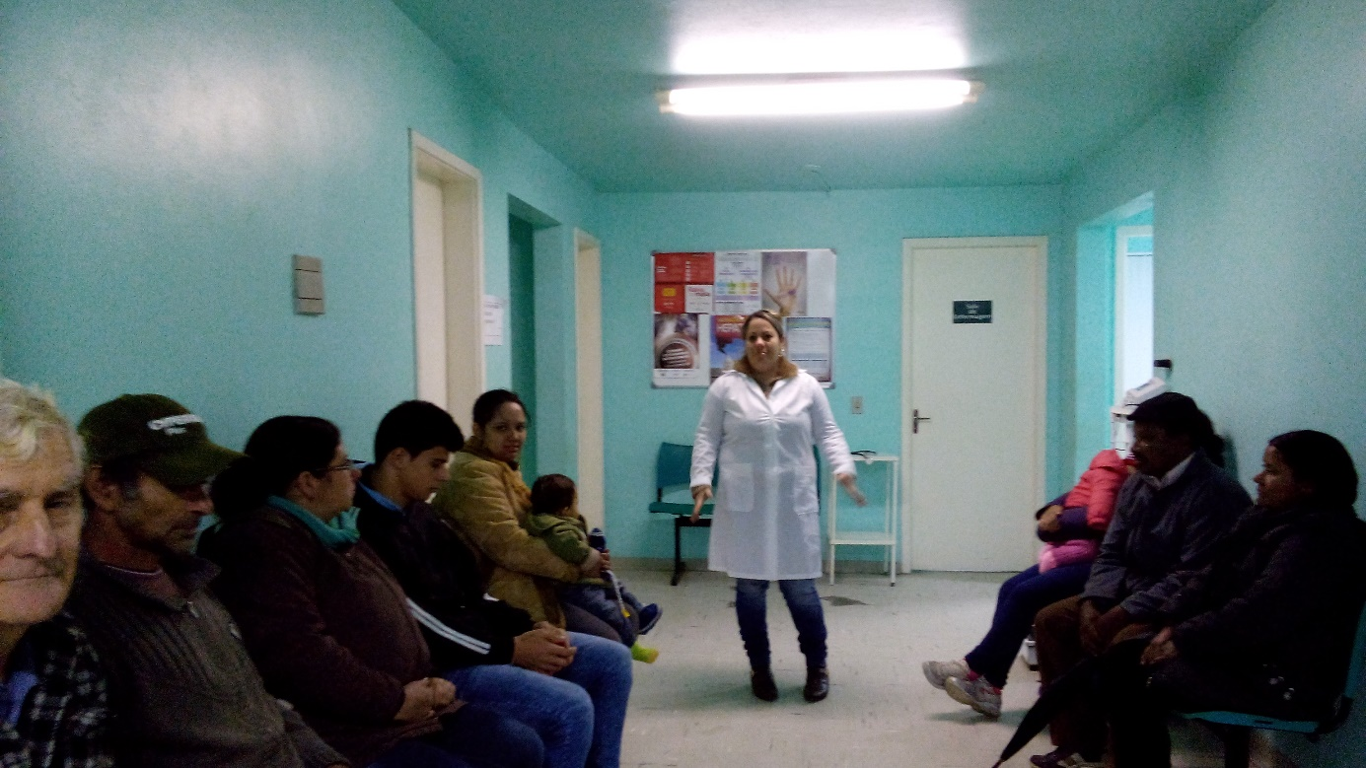
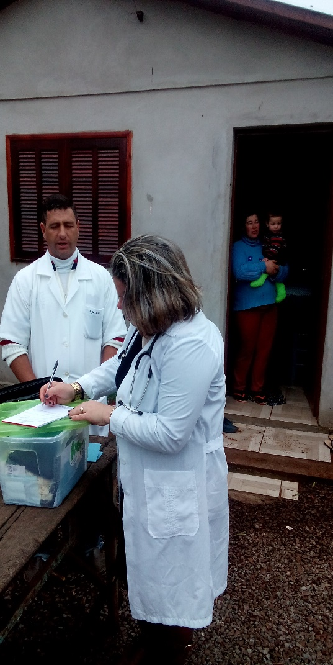
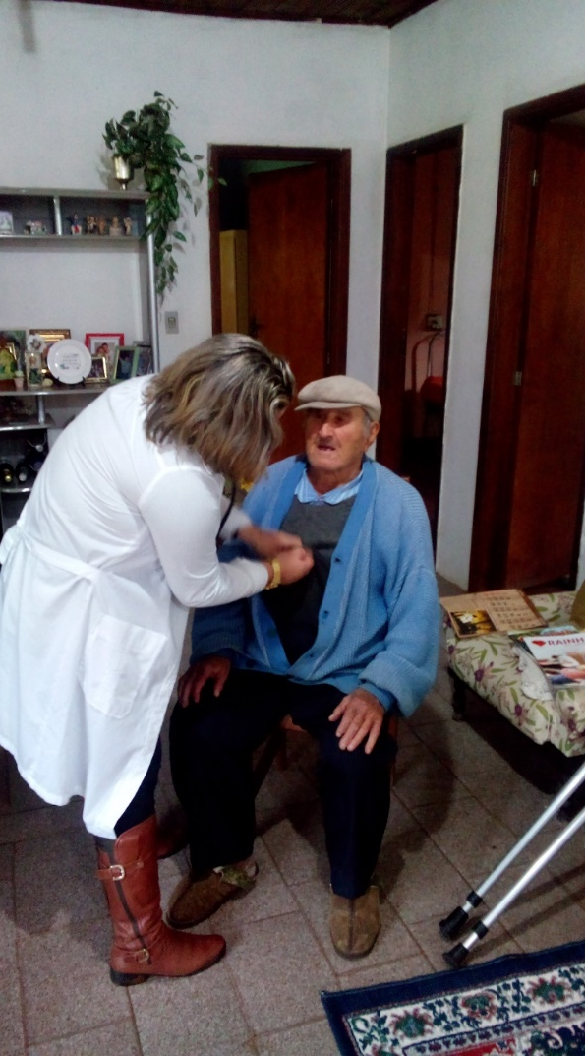
Obrigada!

